Slide 1
Муниципальное бюджетное дошкольное образовательное учреждение
«Центр развития ребенка – детский сад № 50 «Лэйсэн» г. Альметьевска»
«Сетевое взаимодействие с социальными партнёрами как ресурс реализации задач по экологическому воспитанию»
заведующий МБДОУ «ЦРР-д/с № 50 «Лэйсэн»
Строкина Наталья Ивановна

Slide 2
Если ты думаешь на год вперед, посади семя.
Если ты думаешь на десятилетие вперед, посади дерево.
Если ты думаешь навек вперед, воспитай человека.
Восточная мудрость

Slide 3
Задачи
формирование экологического сознания всех участников;
совершенствование воспитательно- образовательной работы через взаимодействие с социальными партнерами;
пропаганда экологических знаний;
приобщение общественности к вопросам экологического воспитания детей.

Slide 4
Этапы взаимодействия
Первый этап | подготовительный
Второй этап | практический
Третий этап | заключительный

Slide 5
Социальное партнерство
близлежащий социум | окружающий социум.
воспитатели | МЧС
родители | инспекция по пропаганде ОГИБДД ОМВД России по АМР
специалисты | Центральная детская библиотека имени Г.Тукая
 | Альметьевское лесничество
 | Средняя школа № 3
 | Средняя школа № 16
 | Альметьевский детский дом

Slide 6
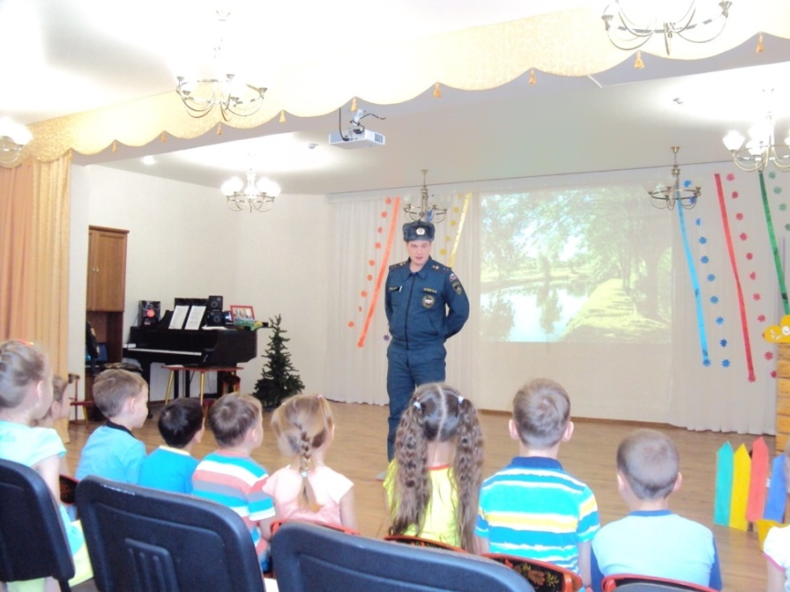
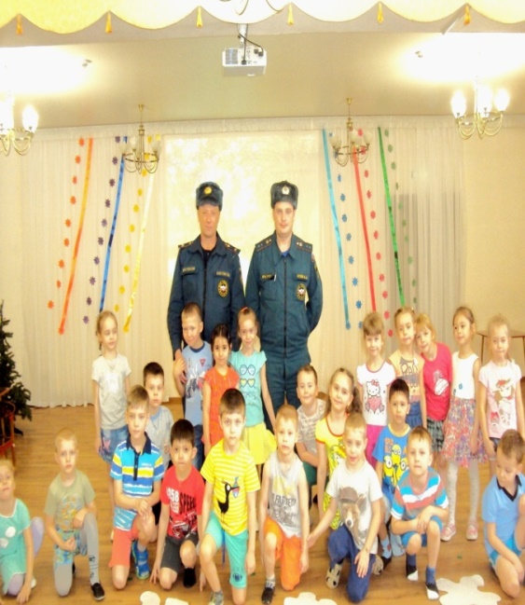
Встреча с сотрудниками МЧС

Slide 7
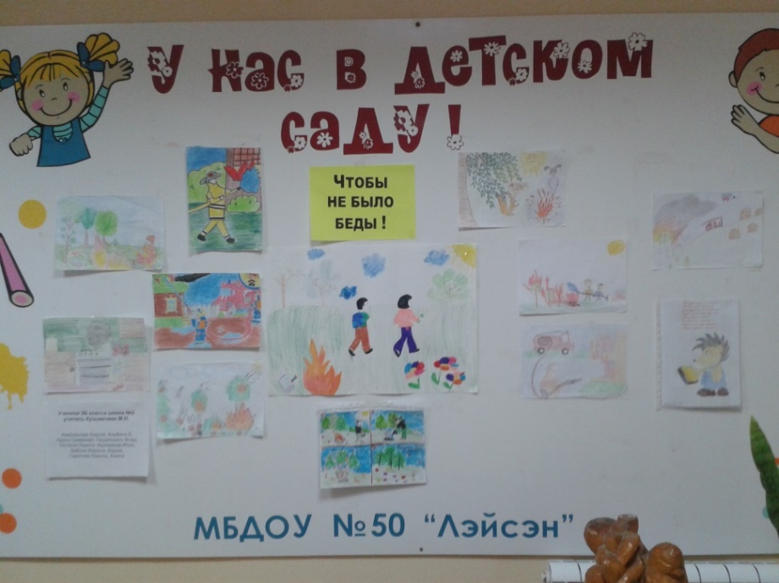
Семейные агитлистовки
«Чтобы не было беды»

Slide 8
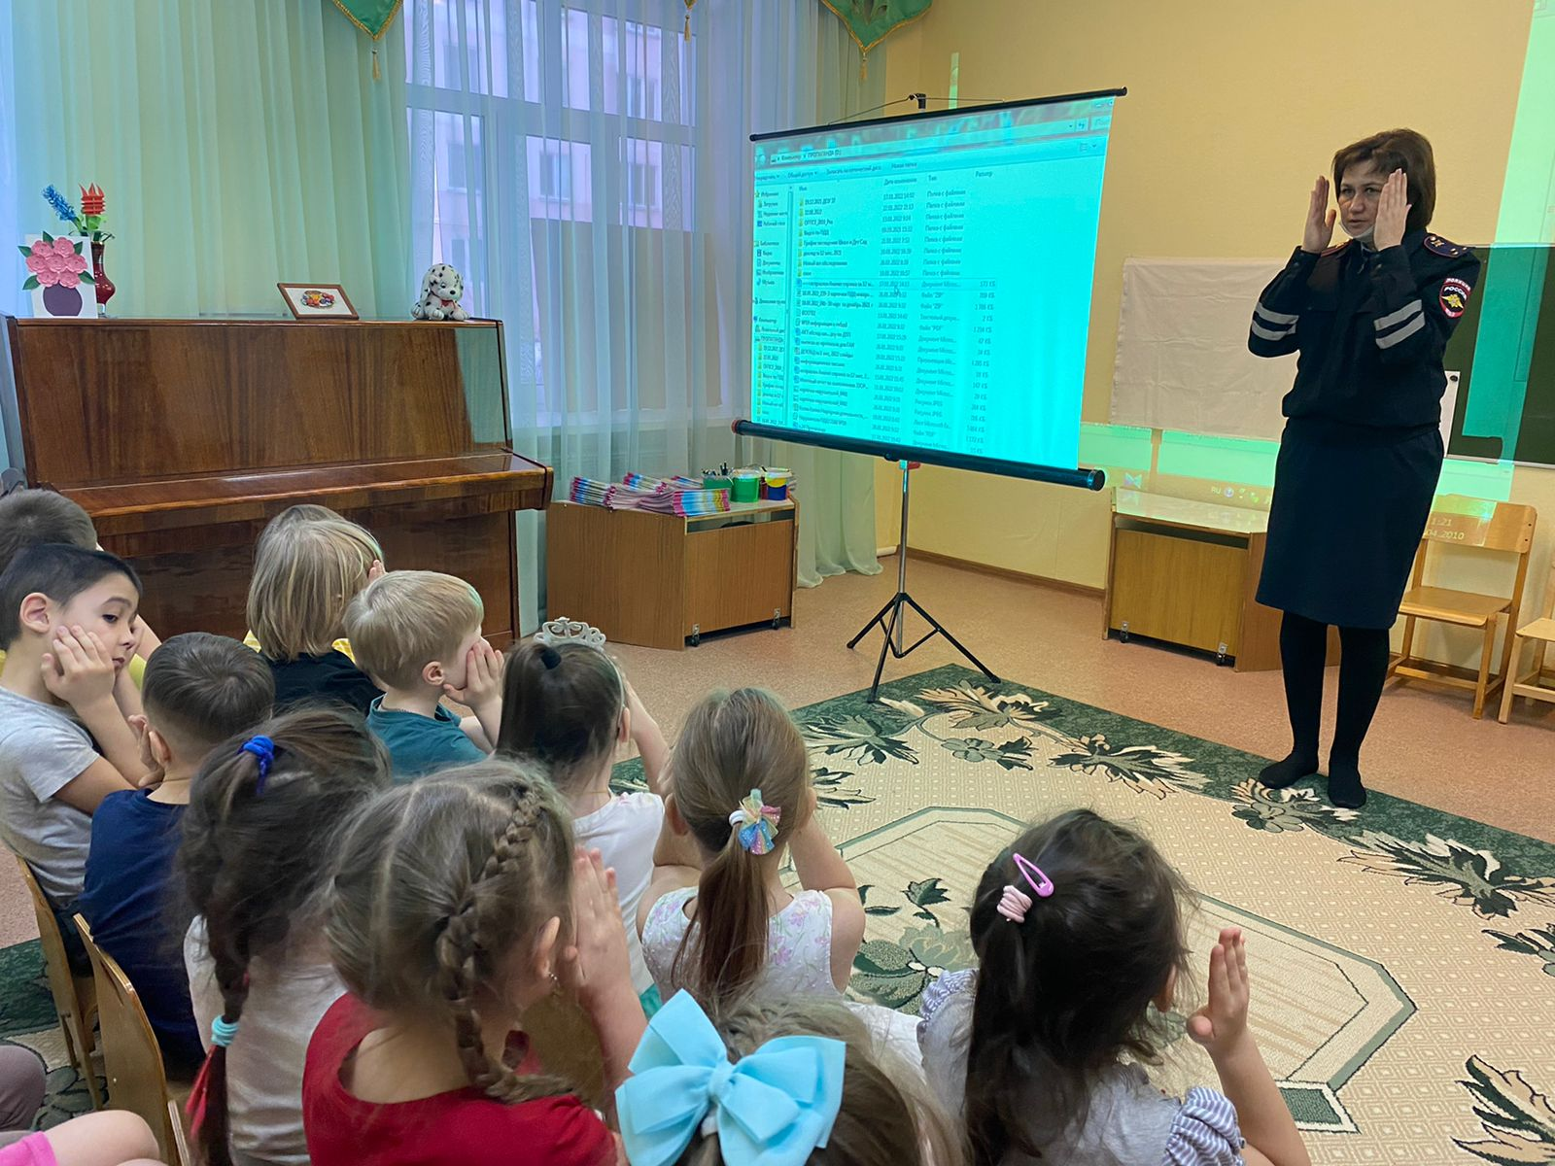
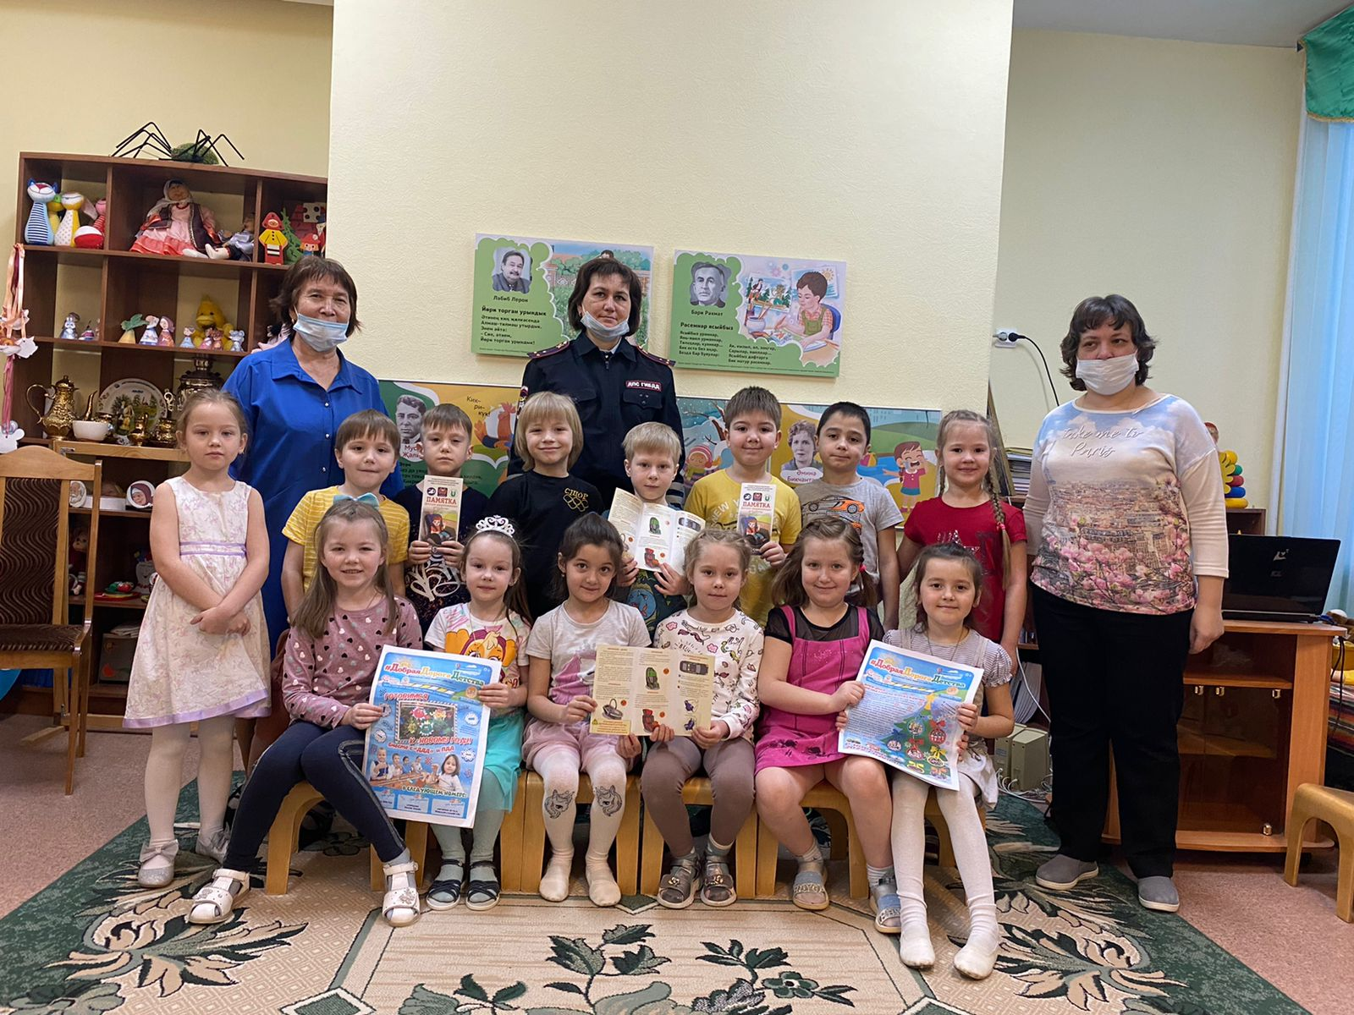
Встреча с инспектором по пропаганде ОГИБДД ОМВД России по АМР

Slide 9
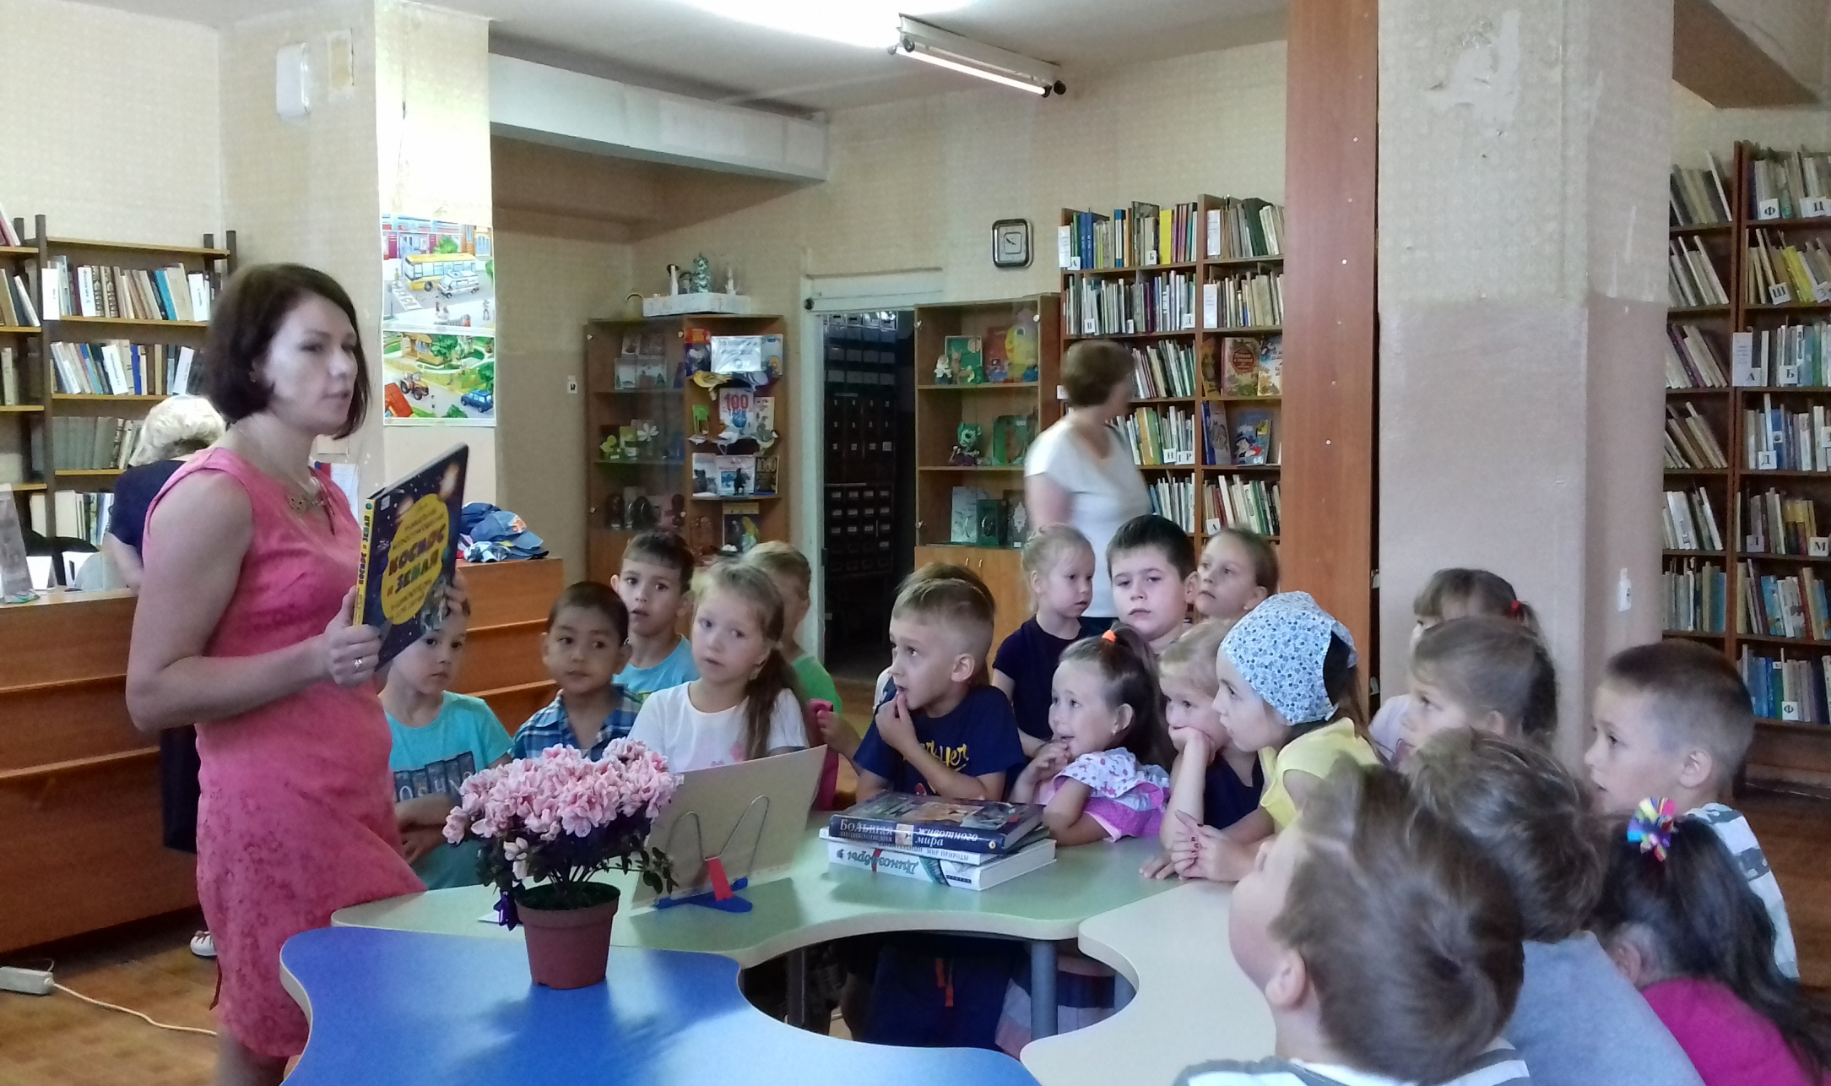
Тематическая экскурсия
«Зеленая планета» в центральную детскую библиотеку

Slide 10
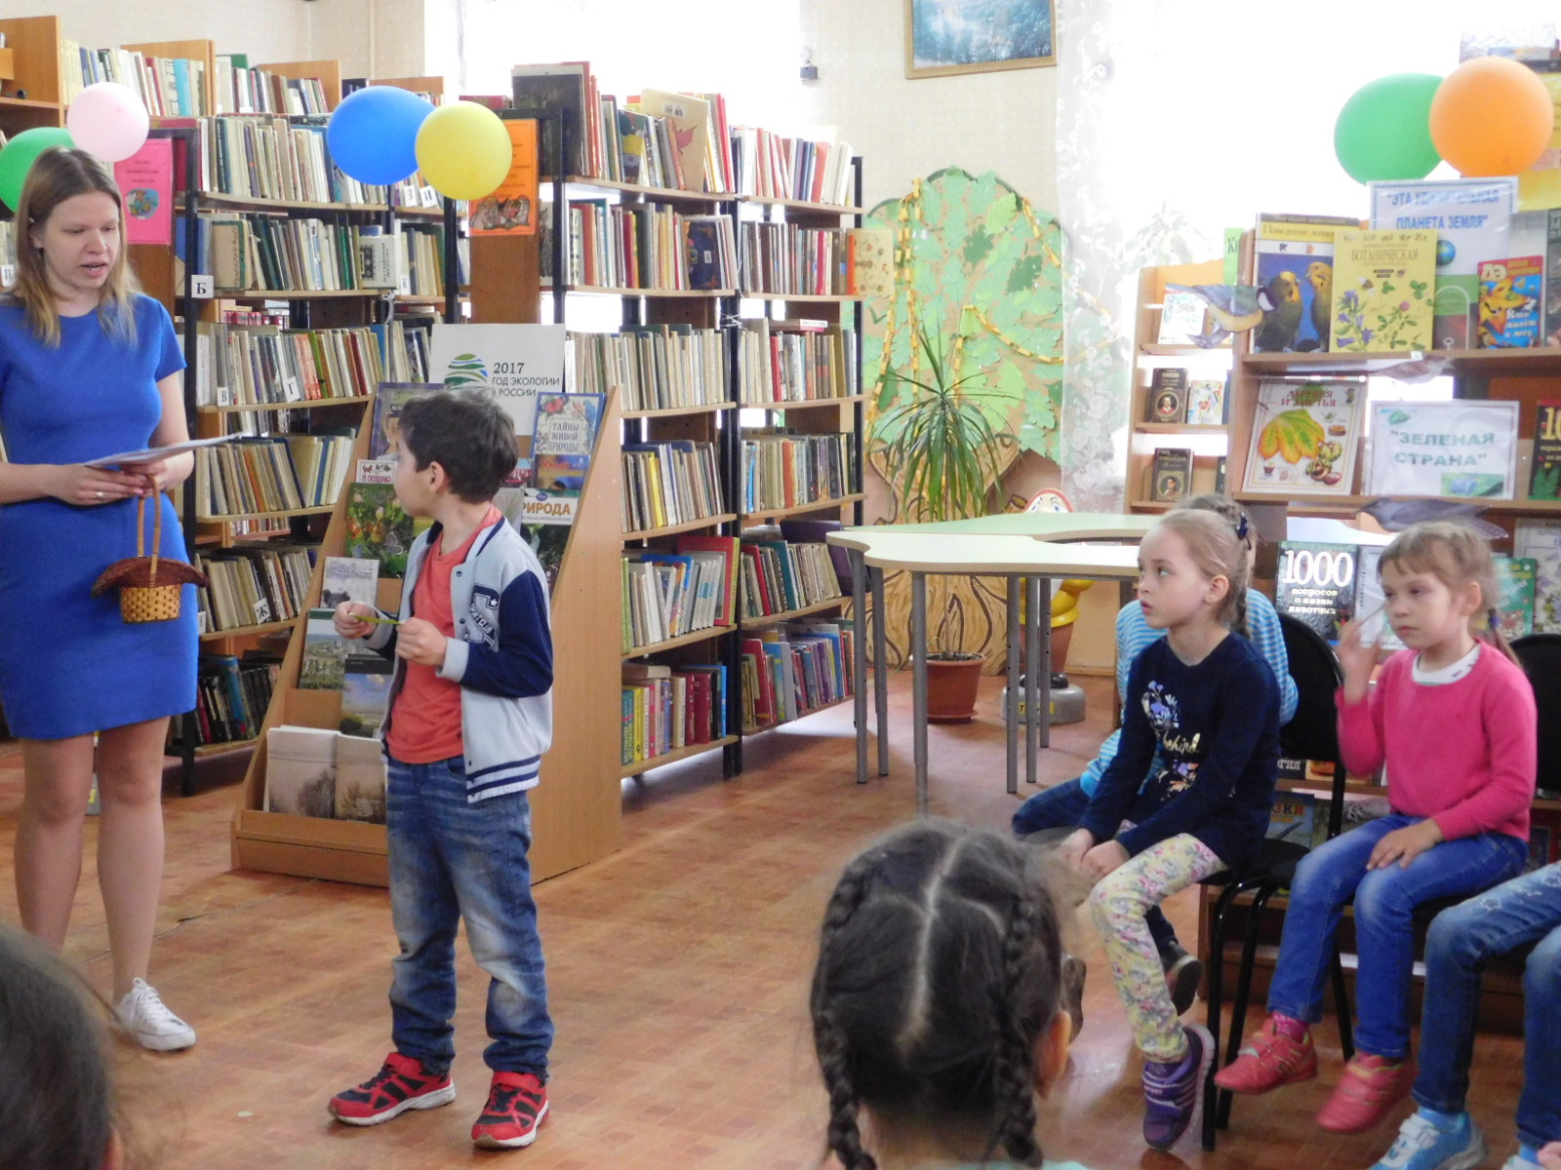

Slide 11
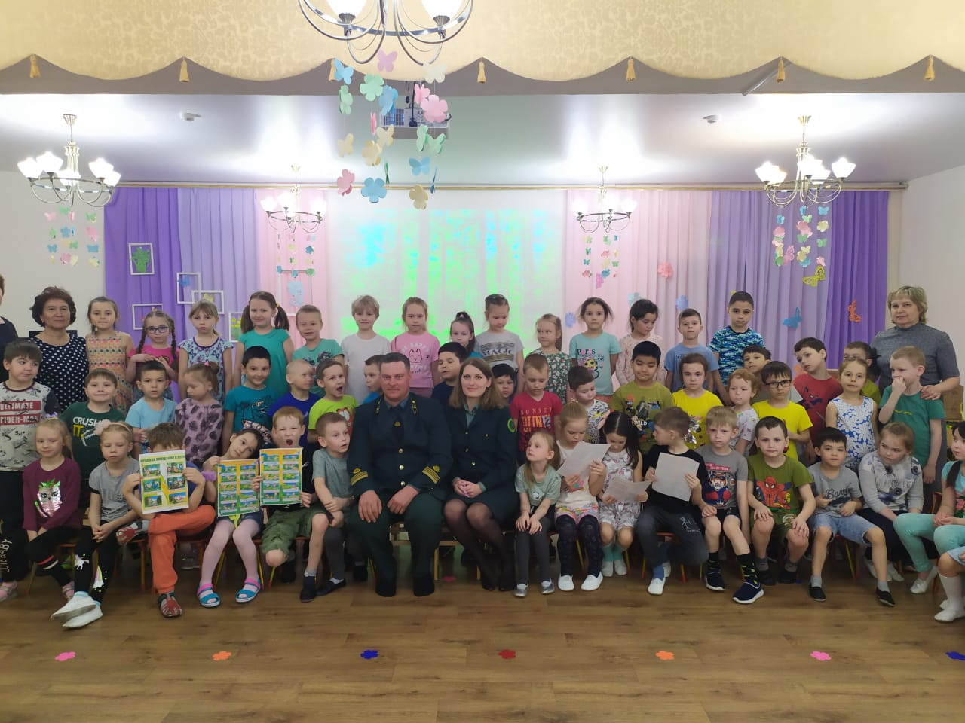
Встреча с представителями Альметьевского лесничества

Slide 12
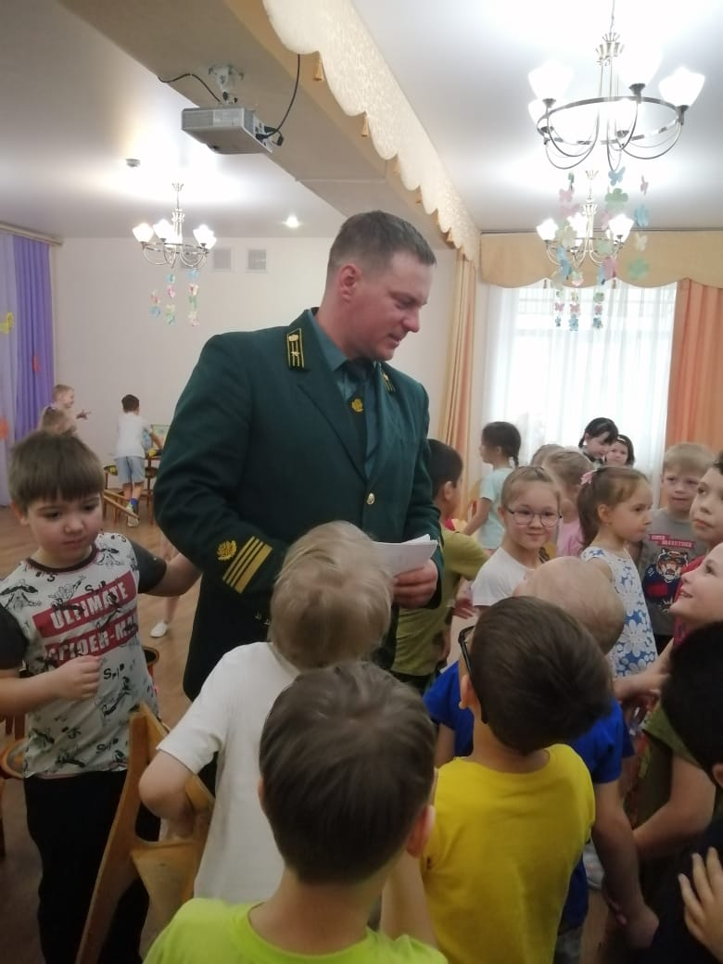
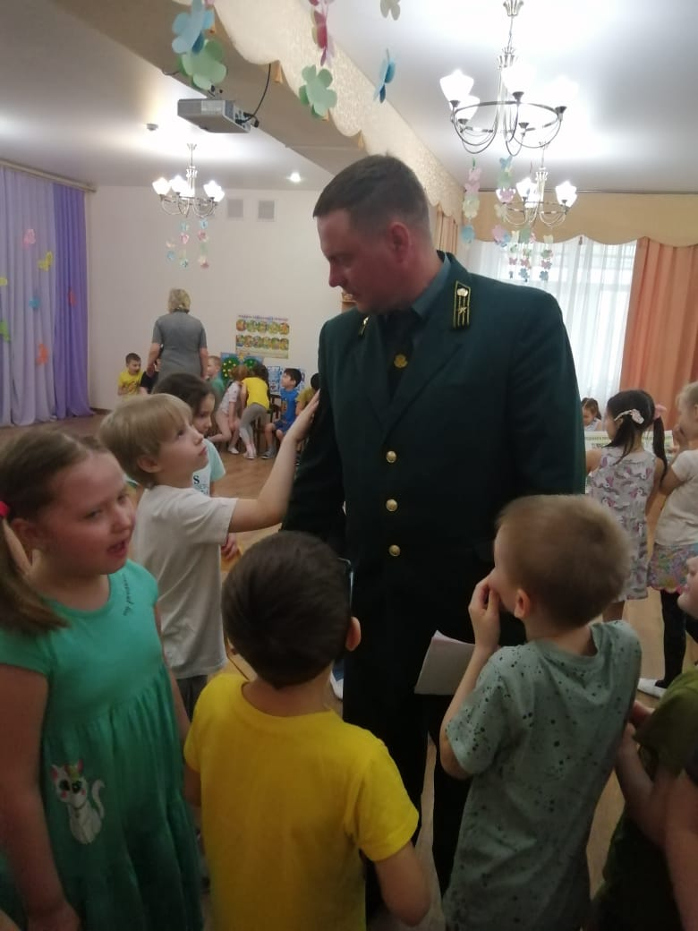

Slide 13
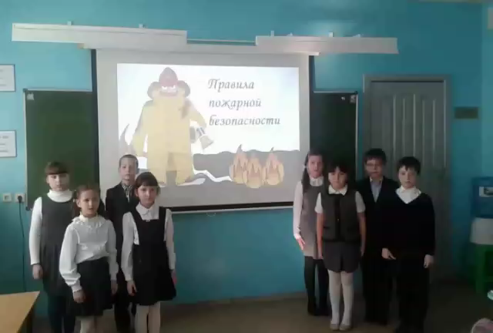
Видеообращение третьеклассников СОШ № 3 к детям МБДОУ «ЦРР-д/с № 50 «Лэйсэн» г. Альметьевска

Slide 14
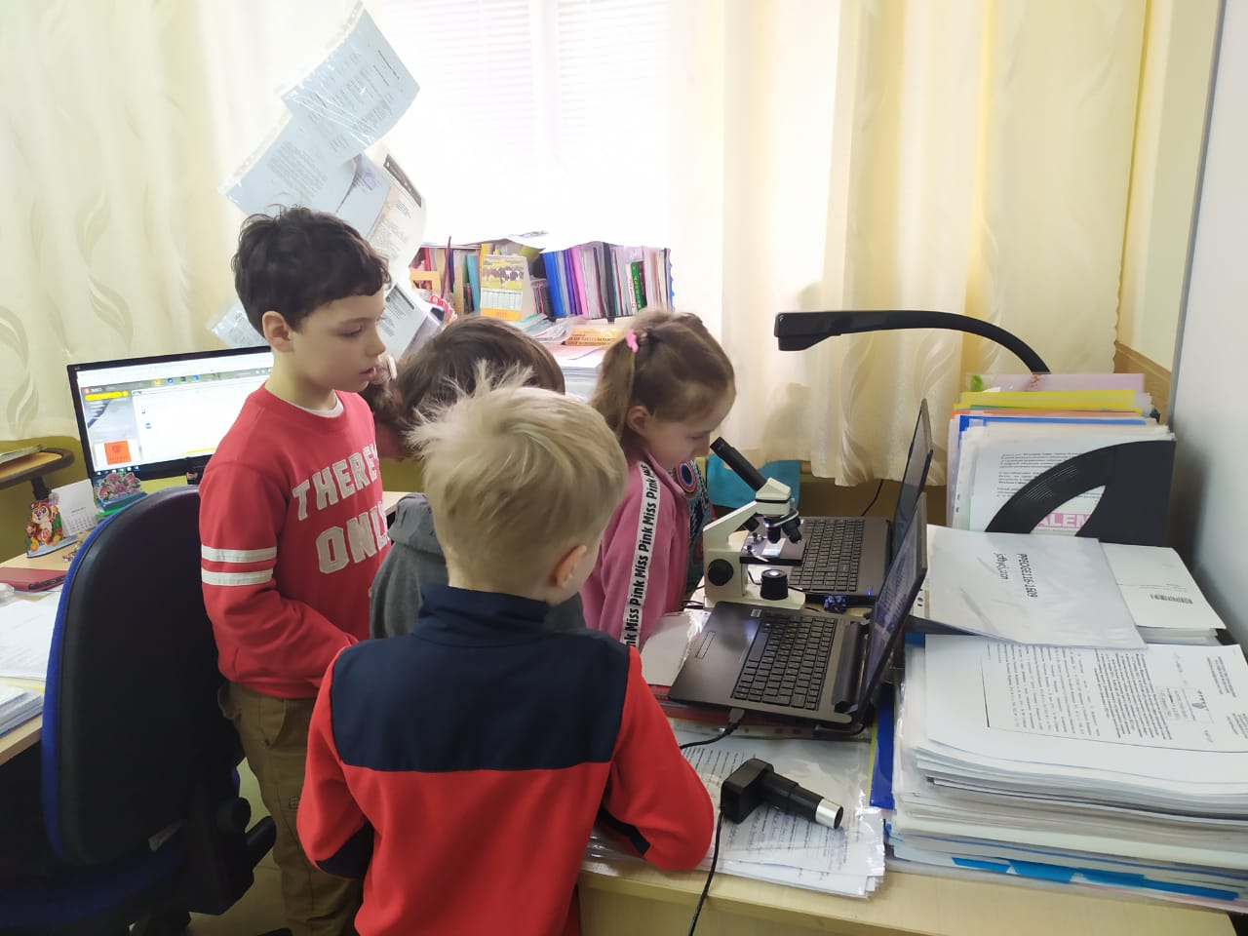
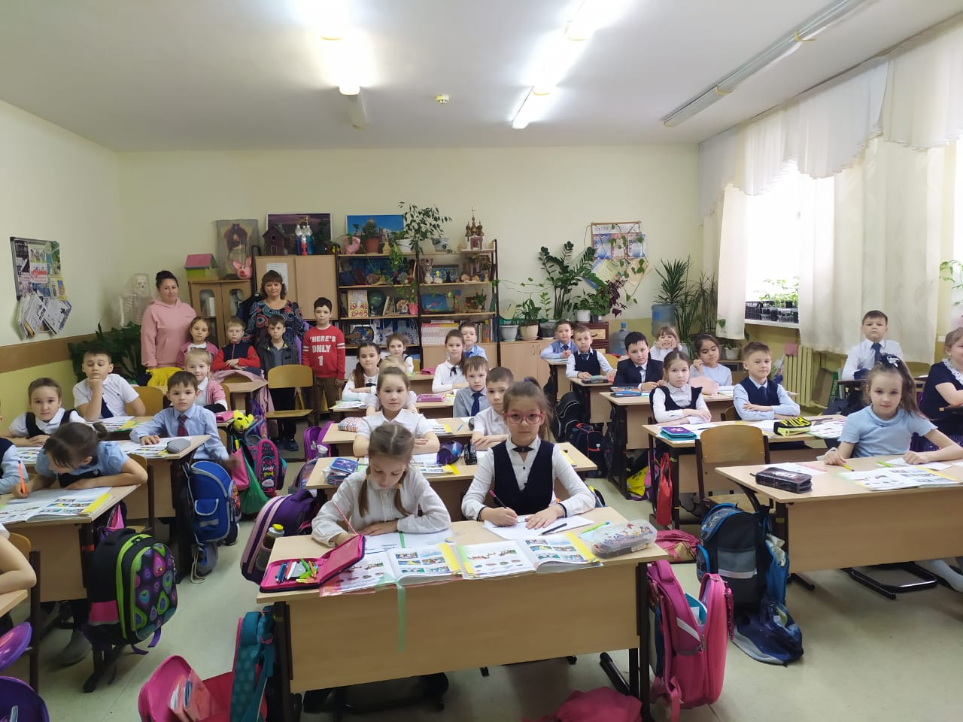
совместный проект «Чистота-залог здоровья» первоклассники СОШ №16 и дети МБДОУ № 50 «Лэйсэн» г. Альметьевска

Slide 15
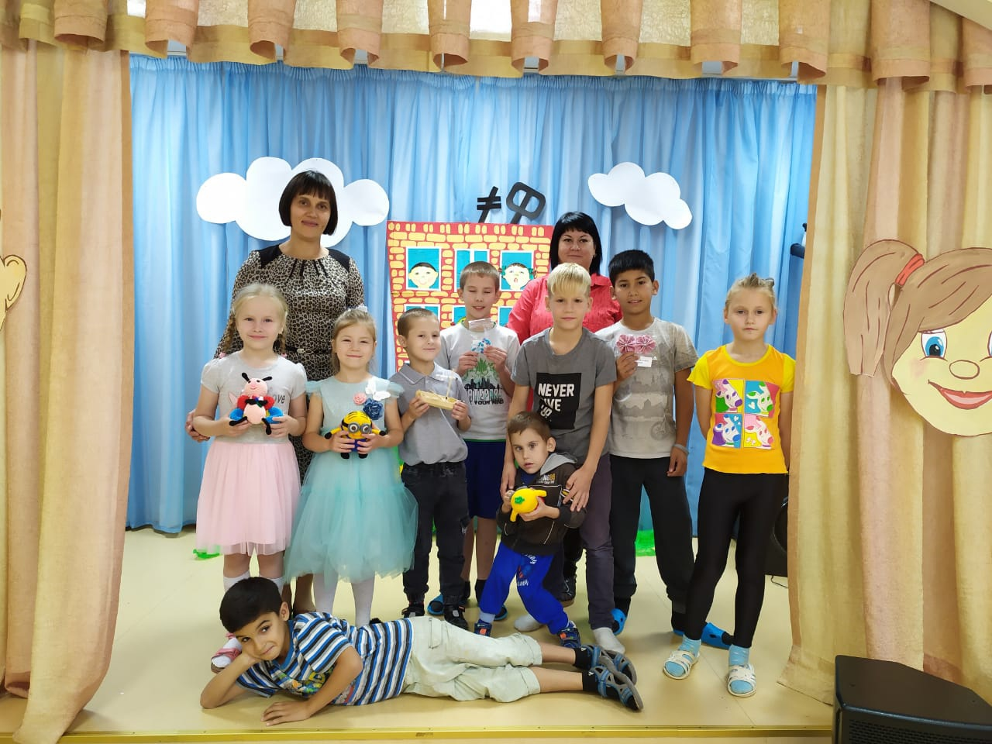
Подарки своими руками детям детского дома г. Альметьевска

Slide 16
Спасибо за внимание

